Slide 1
Условный оператор в PHP
Понятие условного оператора. Вложенный условный оператор

Slide 2
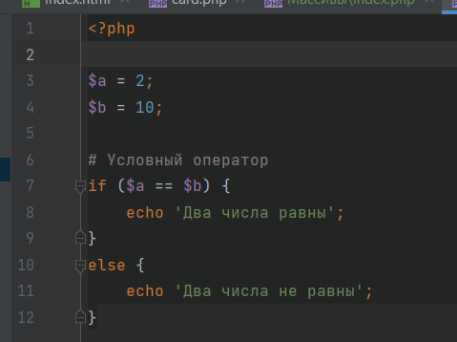
Что такое условный оператор
Условный оператор позволяет задать программе определённое поведение в зависимости от каких-либо условий
Условный оператор представляет из себя два блока действий – первый блок описывает набор операций в случае выполнения заданного условия, второй блок – в случае, если оно не выполняется
Второй блок в условном операторе может отсутствовать

Slide 3
Как используется условный оператор?
При помощи условного оператора можно проверять выполнение различных условий. Пример из практики – проверка паролей из формы на одинаковость, когда пользователь подтверждает пароль при регистрации. В примере на рисунке показано сравнение двух чисел и вывод соответствующего текста.

Slide 4
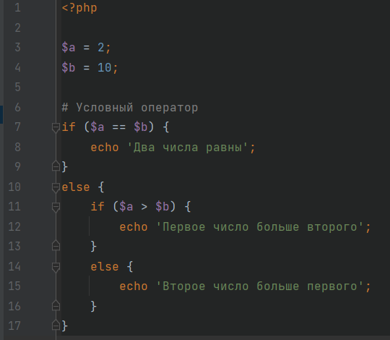
Вложенный условный оператор
Условный оператор может иметь вложенный характер. То есть, в каждой из веток может находиться неограниченное число условных операторов.
На рисунке показан пример когда программа отслеживает какое из чисел больше другого и выводит соответствующее сообщение.

Slide 5
Сравнение строковых данных в условии
На практике часто применяется проверка паролей на предмет их совпадения. Такая мера позволяет пользователю такой пароль, который он не забудет сразу же после регистрации + используется для того, чтобы исключить случайную ошибку в строке пароля
Сравнение паролей – обычная проверка равенства строк между собой. На рисунке приведён пример сравнения двух строк

Slide 6
Задание по условному оператору
Используя форму из первого задания сделать:
в PHP скрипте проверку на одинаковость паролей (повторение ввода пароля надо создать в отдельном поле и дать ему отдельное имя в атрибуте name)
В том же скрипте вывести сообщение, если пользователю меньше 18 лет
Вывести на экран сообщение, если введён не красный, не зелёный, не чёрный цвета (использовать код цвета)
Добавить к форме поле для выбора или ввода города, и вывести сообщение о том, что пользователь живёт не в столице России, если это так.

